Slide 1
patent
Varför och hur

Slide 2
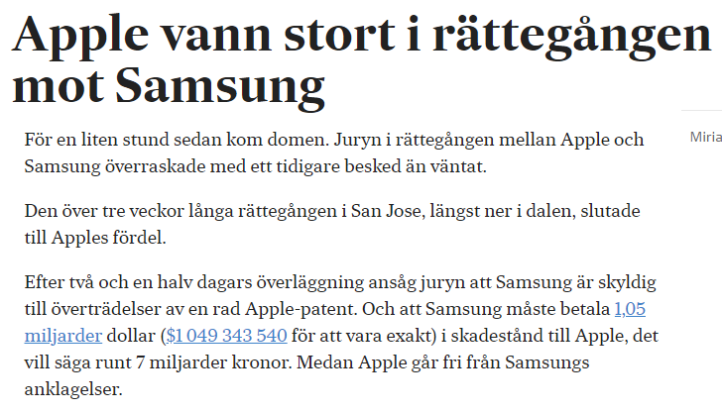
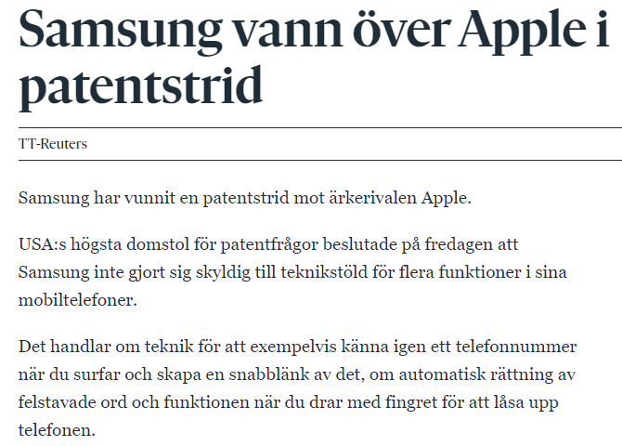
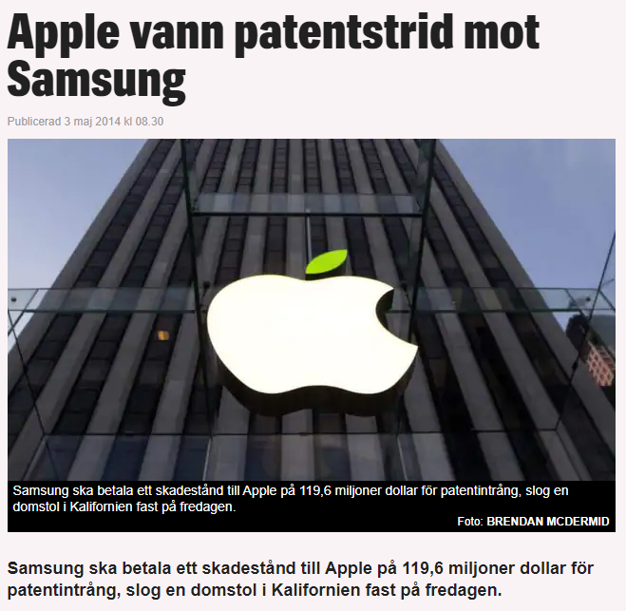
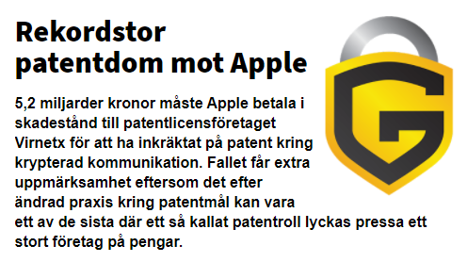
Patentkrig: Apple - Samsung

Slide 3
Fredliga lösningar
Google som är ett ungt företag köpte Motorola för ett tag sedan och en anledning var att komma över deras patentportfölj. Ofta kan det räcka för ett företag att hota med stämningar genom sin stora patentportfölj för att hålla konkurrenter borta eller för att kunna träffa lönsamma royaltyavtal.
Det finns också ljuspunkter. Många storföretag har initierat och stött konsortier kring utveckling av fri programvara. Så är fallet med Sun och Open Office. Storföretaget Sun har en viktig roll för att skydda projektet mot stämningar.

Slide 4
Är det bra med papent?
Vem vill bekosta utveckling och innovation om det inte går att tjäna pengar på framtida produkter? Det är ett argument som förs fram av det stora företaget. Mindre företag och konsumenter kanske tycker det vore bättre om alla kunde arbeta på att utveckla alla idéer till det bästa. Men då finns risken att utvecklingen skulle stanna upp. Fokus skulle hamna på att tillverka snarlika produkter till ett så lågt pris som möjligt. De riktigt omdanande idéerna skull komma mer sällan.
Men kanske är det skillnad mellan patent på hårdvara och patent på mjukvara. I vår digitala värld där innehållet kopieras på nolltid och utan tillverkningskostnader kanske patenten har spelat ut sin roll. När programutvecklare hjälps åt i open sourceprojekt kanske kreativiteten frodas utan skyddet av patent? Det här är saker som diskuteras nu och vi har i helt klart fått ett komplement till patenterade (dyra) produkter genom utvecklingen av fri programvara, bilder, filmer och musik. Följ länkarna i rutan och titta på två databaser med fria bilder.
MacBook Air och alla andra populära Appleprodukter har idag en stark ställning på marknaden och Apple tjänar stora pengar. När Apple kan tjäna pengar genom stämningar och uppgörelser med konkurrenterna minskar kanske deras innovationsanda. Fundera på vad det kan innebära för företaget Apple i framtiden.

Slide 5
Hur många patent har bolagen?
Uppgift
Undersök hur många patent olika bolag har. Gå in på den internationella patentdatabasen ESPACENET och gör en sökning på hur många patent ett företag har. Vi valde företagen: Microsoft, Google, Mercedes, Sony, HTC och Apple. Testa några företag som du är nyfiken på. ESPACENET Hur många patent har ditt namn? Sök på ditt förnamn eller efternamn och se hur många patent som kommer upp.

Slide 6
PRV-skolan - Patent
Läs om Patent på PRV-skolan och gör uppgiften nedan:
Uppgift
Svara på dessa frågor och lämna in dina svar:Vad kan man få patent på? För att kunna få patent måste en uppfinning bland annat vara ny innan patentansökan lämnas in. Vad menas med kravet på nyhet? Anna Larsson ansökte om patent på en viss typ av skruv i juli 1990 och patentet meddelades i januari 1995. Nu har hon upptäckt att ett annat företag tillverkar identiska skruvar. Vad kan hon göra enligt patentlagen? Hur kan ensamrätt för ett varukännetecken uppkomma? Vilket skydd ges mot liknande design/mönster? Hur länge gäller upphovsrätten till ett verk? Vad bör du tänka på som företagare för att inte bryta mot någons upphovsrätt. Vad är en franchise? Du håller på att testa en affärsidé och ska registrera en domän för en webbplats. i ett senare skede planerar du att bilda firma med samma namn. Vad bör du tänka på vid valet av namn? Vad är renommésnyltning? Hur kan man använda sig av sekretessavtal?

